Slide 1



Κατανεμημένη Αναζήτηση Ομοιότητας σε Χώρο-Χρονικά Δεδομένα
Distributed Spatio-Temporal Similarity Search
Δημήτρης Ζεϊναλιπούρ
(Παν. Κύπρου & Ανοικτό Παν. Κύπρου)
Song Lin (Παν. Καλιφόρνιας - Riverside) Δημήτριος Γουνόπουλος (Παν. Καλιφόρνιας - Riverside)
HDMS 2007 © Zeinalipour-Yazti, Lin, Gunopulos

Slide 2
Αναγνώριση
Η παρουσίαση αυτή στηρίζετε στην πιο κάτω δημοσίευση:
Distributed Spatio-Temporal Similarity Search by D. Zeinalipour-Yazti, S. Lin, D. Gunopulos, ACM 15th Conference on Information and Knowledge Management, (ACM CIKM 2006), November 6-11, Arlington, VA, USA, pp.14-23, August 2006.

Slide 3
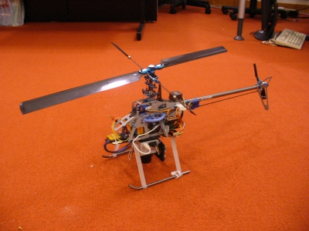
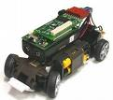
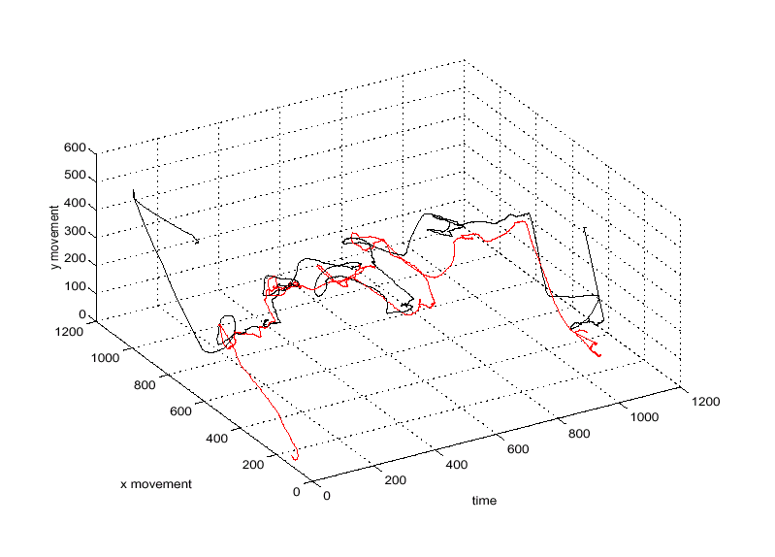
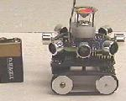
Χωρο-Χρονικά Δεδομένα (ΧΧΔ)
Η ευρεία ανάπτυξη τεχνολογιών προσδιορισμού θέσης δημιουργεί ένα νέο πλαίσιο κατανεμημένης παραγωγής ΧΧΔ.
Y
X
T

Slide 4
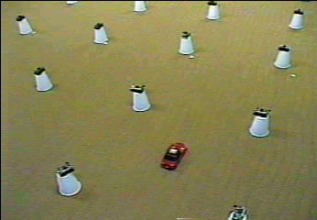
Κατανεμημένα ΧΧΔ
Ένα Δίκτυο Αισθητήρων καταγράφει την κίνηση κάποιου διερχομένου οχήματος με αισθητήρες sonar.

Slide 5
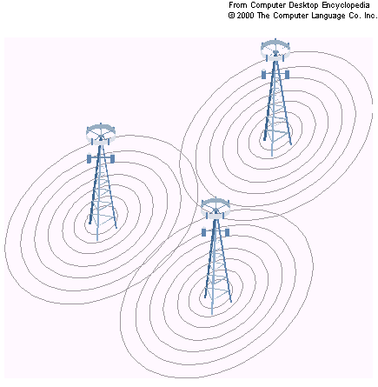

Κατανεμημένα ΧΧΔ
Υπηρεσία e911: Συντεταγμένες κάθε χρήστη δικτύου κινητής τηλεφωνίας με χρήση της έντασης σήματος.

Slide 6
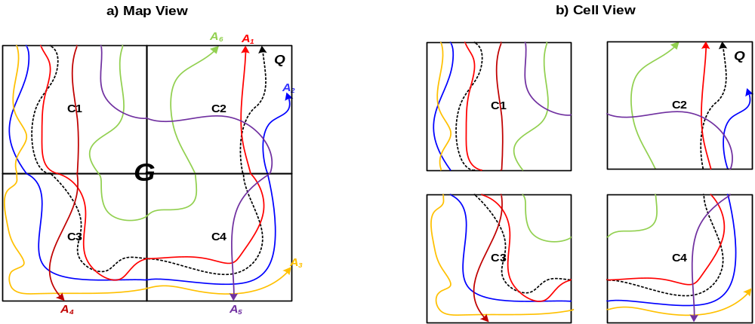
Μοντέλο Κατανεμημένων ΧΧΔ
Έστω G μια γεωγραφική περιοχή διαμοιρασμένη σε n κελιά (cells) {C1,C2,C3,C4}
Υποθέστε ότι έχουμε m τροχιές αντικειμένων που κινούνται στην G.
Κάθε κελί καταγραφεί την τοπική τροχιά των αντικειμένων.

Slide 7
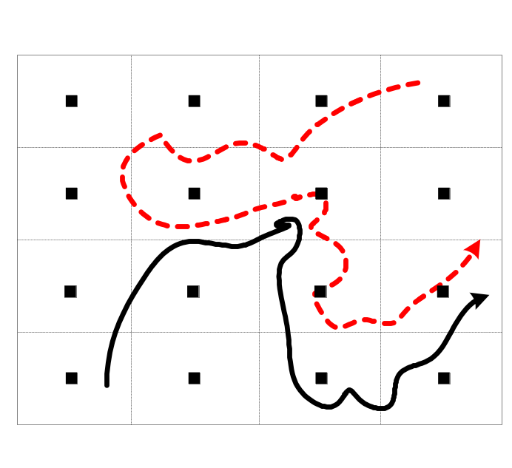

Ορισμός Προβλήματος
Πρόβλημα:
Δεδομένης μιας κατανεμημένης βάσης τροχιών DΑΤΑ, ανάκτησε τις κορυφαίες-K πιο όμοιες τροχιές στην Q.
Δυο τροχιές είναι όμοιες εάν παρουσιάζουν κοινή κίνηση σε ένα μεγάλο μέρος του μήκους τους.
Πρόκληση: Να αποφύγουμε την συλλογή όλων των DΑΤΑ γιατί αυτά είναι κατανεμημένα!
DATA
Q

Slide 8
Δομή Παρουσίασης
Εισαγωγή και Υποκίνηση
Μέτρα Ομοιότητας Τροχιών
Κατανεμημένοι Αλγόριθμοι Ανάκτησης Τροχιών
  Ο Αλγόριθμος UB-K
  O Αλγόριθμος UBLB-K
Πειραματισμός
Συμπεράσματα & Μελλοντική Εργασία

Slide 9
Μέτρα Ομοιότητας Τροχιών
Ευκλείδεια Αντιστοίχηση
Οι ακολουθίες αντιστοιχούνται ένα-προς-ένα
Αντιστοίχηση Dynamic Time Warping
Χειρίζεται out-of-phase (αποκλίσεις στον άξονα του χρόνου) αντιστοιχίσεις
Longest Common SubSequence Αντιστοίχηση
Χειρίζεται out-of-phase αντιστοιχίσεις και outliers (τα αγνοεί)
Σχήματα: ευχαριστίες στον Eamonn Keogh (UCR)

Slide 10
Κατανεμημένο LCSS
Oι προηγούμενες μέθοδοι είναι κατάλληλες εάν έχουμε ολόκληρη την τροχιά.
Αντί για την LCSS αντιστοίχιση, υπολογίζουμε τοπικά μερικά άνω και κάτω όρια σε αυτή την αντιστοίχιση.
Στην συνέχεια συνδυάζουμε αυτά τα όρια για τον προσδιορισμό της απάντησης.
Cell 1
Cell 2
Cell 3
Cell 4

Slide 11
Κατανεμημένο LCSS
Η τροχιά είναι κατανεμημένη σε n κελιά
Τo LCSS τώρα δεν είναι εύκολο να υπολογιστεί:
  H αντιστοίχηση μπορεί να γίνεται μεταξύ των ορίων δυο γειτονικών cells.
  H αντιστοίχηση στο LCSS γίνεται σειριακά.
Cell 1
Cell 2
Cell 3
Cell 4

Slide 12
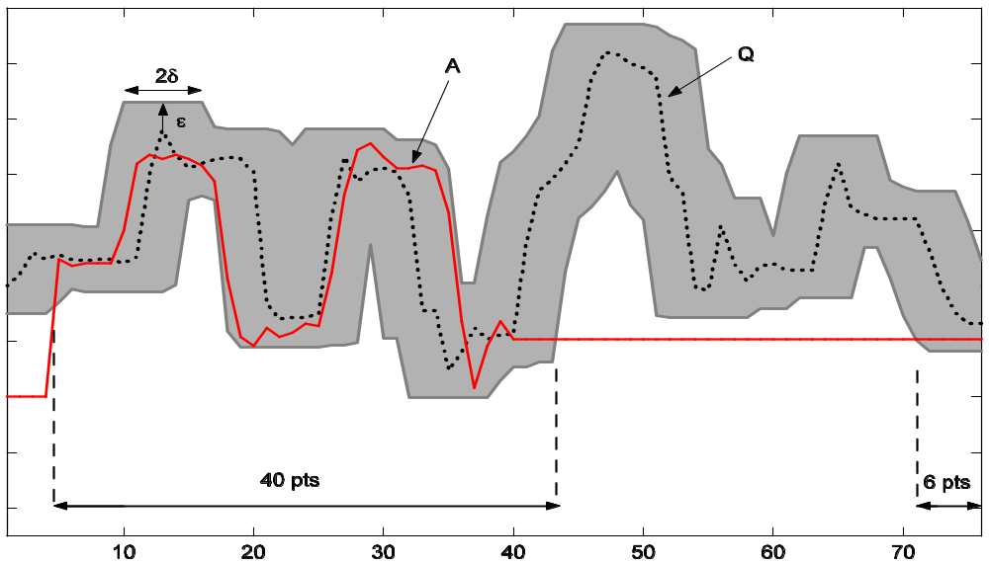
Άνω Όριο στο LCSS*
ΜΒΕ: Minimum Bounding Envelope
2δ
Q
A
ε
40 pts
6 pts
* Indexing multi-dimensional time-series with support for multiple distance measures, M. Vlachos, M. Hadjieleftheriou, D. Gunopulos, E. Keogh, In KDD 2003.

Slide 13
Κατανεμημένο Άνω Όριο στο LCSS
ΜΒΕ: Minimum Bounding Envelope
Q
2δ
A
ε
40 pts
6 pts
Cell 1
Cell 2
Cell 3
Cell 4
DUB_LCSS:

Slide 14
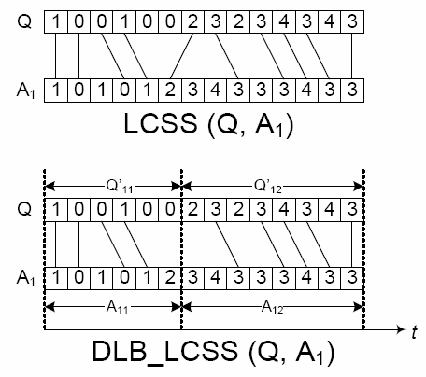
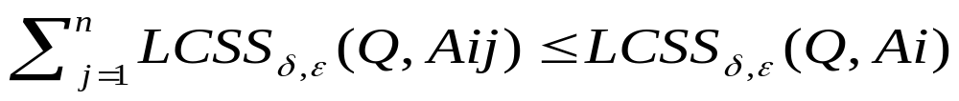
Κατανεμημένο Κάτω Όριο στο LCSS
Εκτελούμε το LCSS(Q, Ai) τοπικά σε κάθε κελί χωρίς να εκτείνουμε την αντιστοίχηση εκτός:
  Το χωρικό πλαίσιο του κελιού.
  Το χρονικό πλαίσιο κάθε τοπικής υπo-ακολουθίας.
Στο τέλος αθροίζουμε τα
μερικά κάτω όρια και
φτιάχνουμε το
DLB_LCSS:
LCSS=10
Cell1
Cell2
LCSS=4+5=9

Slide 15
Δομή Παρουσίασης
Εισαγωγή και Υποκίνηση
Μέτρα Ομοιότητας Τροχιών
Κατανεμημένοι Αλγόριθμοι Ανάκτησης Τροχιών
  Ο Αλγόριθμος UB-K
  O Αλγόριθμος UBLB-K
Πειραματισμός
Συμπεράσματα & Μελλοντική Εργασία

Slide 16
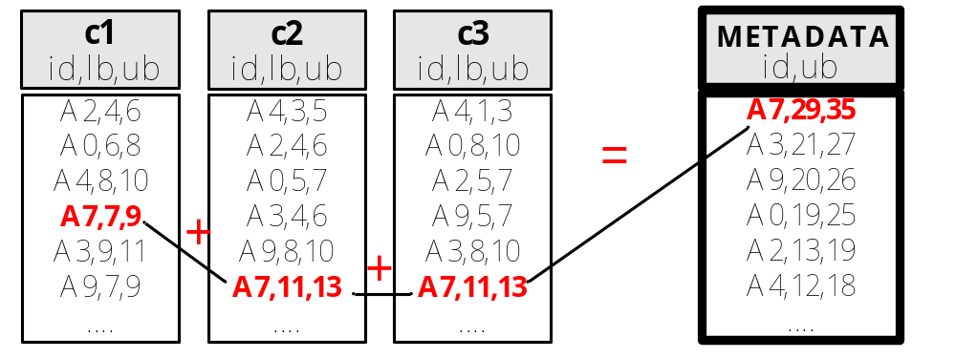
Επισκόπηση Λύσης
Query
Processor
Ο χρήστης στέλνει το Q σε όλα τα κελιά
Τα κελιά υπολογίζουν μερικά κάτω και
μερικά άνω όρια στην LCSS αντιστοίχιση
Δημιουργείται ένας νοητός πίνακας METADATA, ο οποίος χρησιμοποιείται στον υπολογισμό των Κ πιο όμοιων τροχιών στο Q
network
C1, C2, C3
K
TJA
K
K
K
* (TJA) The Threshold Join Algorithm for Top-k Queries in Distributed Sensor Networks. D. Zeinalipour-Yazti, Z. Vagena, D. Gunopulos, V. Kalogeraki, V. Tsotras, M. Vlachos, N. Koudas, D. Srivastava. In DMSN,Trondheim, Norway, 2005.

Slide 17
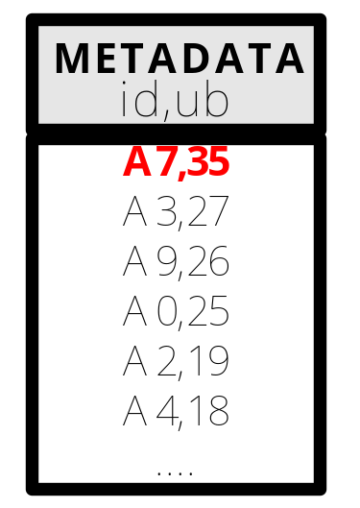
Ο Αλγόριθμος UB-K
Ένας επαναληπτικός αλγόριθμος για εξεύρεση των Κορυφαίων-Κ πιο όμοιων τροχιών στο Q
Στόχος: Xρήση των άνω ορίων στο METADATA για ελαχιστοποίηση μεταφοράς DATA.
DATA
METADATA
Q

Slide 18
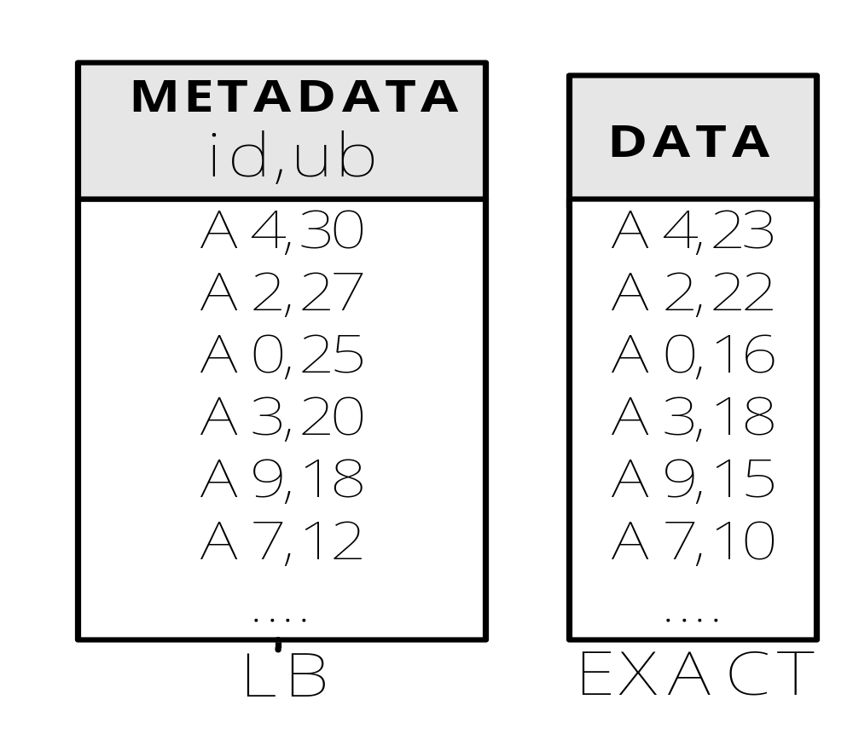
Παράδειγμα Εκτέλεσης UB-K
Ερώτημα: Βρες τις K=2 όμοιες τροχιές στην Q
Q
Ανάκτησε τις τροχιές A4, A2
A4
TJA
LCSS(Q,A4)=23
Σταμάτα εάν
Kth LCSS
>=
Λth UB
=>Kth LCSS
Λ=3
≥?
TJA
Λ=5
K=2
22
23

Slide 19
Ο Αλγόριθμος UBLB-K
Επίσης ένας επαναληπτικός αλγόριθμος που έχει τους ιδίους στόχους με τον UB-K
Διαφορές:
  Κάνει χρήση ενός άνω-ορίου (UB) και κάτω-ορίου (LB) στο μερικό αποτέλεσμα.
  Μεταφέρει τα DATA σε ένα τελικό bulk βήμα αντί σταδιακά (κάνοντας χρήση των LBs!)

Slide 20
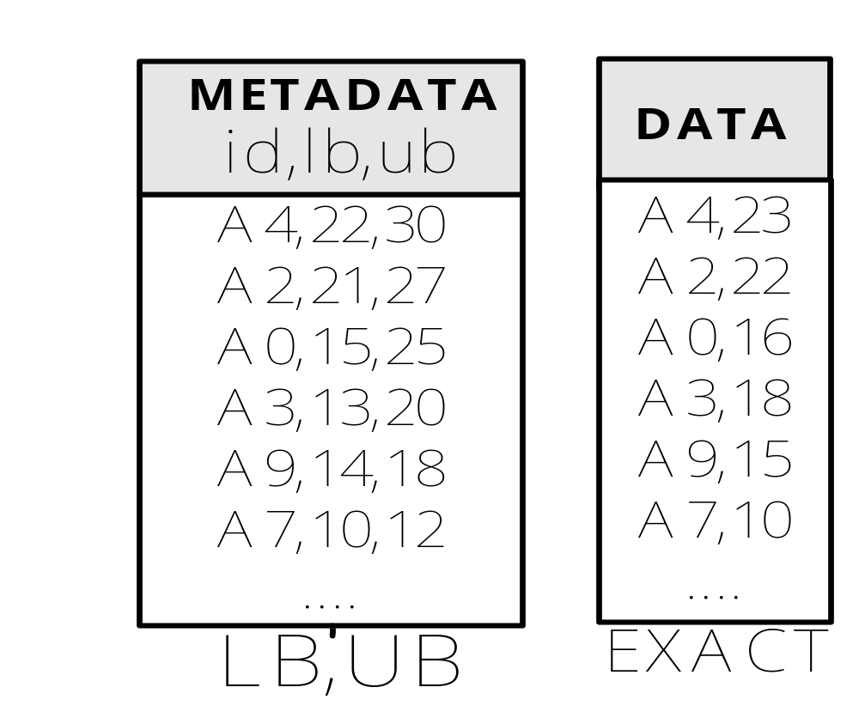

Παράδειγμα Εκτέλεσης UBLB-K
Ερώτημα: Βρες τις K=2 όμοιες τροχιές στην Q
Q
Σταμάτα εάν
Kth LB
>=
Λth UB
A4
≥?
≥?
LCSS(Q,A4)=23
TJA
Λ=3
K=2
TJA
Λ=5
Kth-LB
Note: Επειδή το Kth LB 21 >= 20, οτιδήποτε κάτω από αυτό το UB δεν ανακτάται στην τελική φάση!

Slide 21
Δομή Παρουσίασης
Εισαγωγή και Υποκίνηση
Μέτρα Ομοιότητας Τροχιών
Κατανεμημένοι Αλγόριθμοι Ανάκτησης Τροχιών
  Ο Αλγόριθμος UB-K
  O Αλγόριθμος UBLB-K
Πειραματική Μελέτη
Συμπεράσματα & Μελλοντική Εργασία

Slide 22
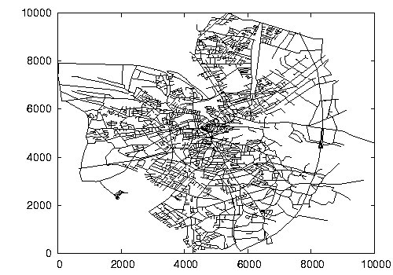
Πειραματική Μελέτη
Σύστημα Σύγκρισης
  Centralized
  UB-K
  UBLB-K
Στοιχεία Αξιολόγησης
  Bytes
  Χρόνος Μεταφοράς
Δεδομένα
  25,000 τροχιές που δημιουργηθήκαν πάνω από το οδικό δίκτυο της πόλης Oldenburg με το Network Based Generator of Moving Objects*.
* Brinkhoff T., “A Framework for Generating Network-Based Moving Objects”. In GeoInformatica,6(2), 2002.

Slide 23
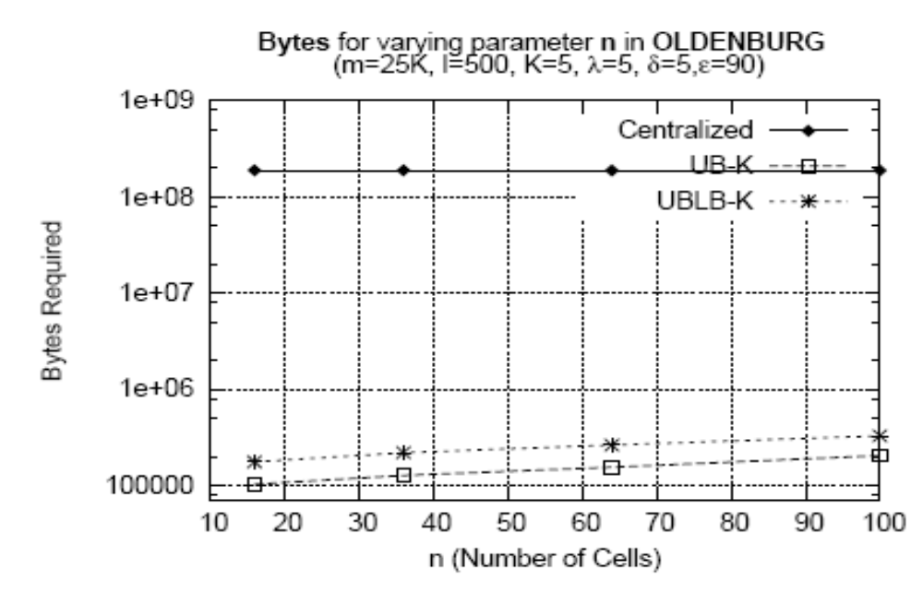
Αξιολόγηση Επίδοσης (Bytes)
100ΜΒ
100ΚΒ
  UBK/UBLBK μεταφέρει 2-3 orders λιγότερα bytes από το Centralized.
  Το UBK ολοκληρώνει σε 1-3 επαναλήψεις ενώ το UBLBK σε 2-6 επαναλήψεις (οφείλετε στα LBs, UBs).

Slide 24
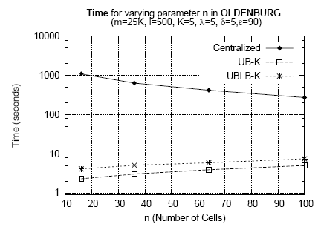
Αξιολόγηση Επίδοσης (Χρόνος)
1.6min
1 sec
UBK/UBLBK 2 orders λιγότερο χρόνο από το Centralized.

Slide 25
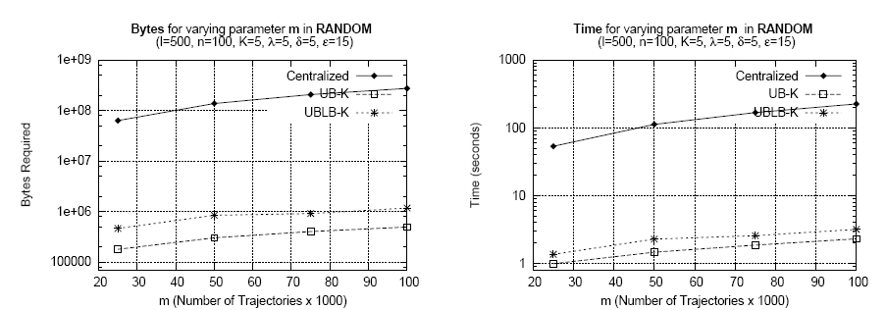
Αξιολόγηση Κλιμάκωσης
100ΜΒ
1.6min
100ΚΒ
1 sec
Παρατήρηση
  Αυξάνοντας τον αριθμό των τροχιών (100,000 τροχιές), παρατηρούμε ότι οι αλγόριθμοι μας συνεχίζουν να πλεονεκτούν

Slide 26
Δομή Παρουσίασης
Εισαγωγή και Υποκίνηση
Μέτρα Ομοιότητας Τροχιών
Κατανεμημένοι Αλγόριθμοι Ανάκτησης Τροχιών
  Ο Αλγόριθμος UB-K
  O Αλγόριθμος UBLB-K
Πειραματική Μελέτη
Συμπεράσματα & Μελλοντική Εργασία

Slide 27
Συμπεράσματα/ Μελλοντική Εργασία
Παρουσιάσαμε ένα νέο πλαίσιο για την αναζήτηση ομοιότητας σε κατανεμημένες βάσεις ΧΧΔ.
Δείξαμε πειραματικά ότι οι τεχνικές μπορούν να μειώσουν το κόστος εξεύρεσης της σωστής απάντησης.
Στο μέλλον θέλουμε να διερευνήσουμε:
  Αλληλοεπικάλυψη μεταξύ κελιών (το κάτω όριο δεν είναι πλέον ορθό λόγο επανάληψης)
  Επίδοση άλλων μέτρων ομοιότητας (π.χ. DTW).
  Οριζόντια Κατανομή των τροχιών αντί κάθετη.

Slide 28
Κατανεμημένη Αναζήτηση Ομοιότητας σε Χωρο-Χρονικά Δεδομένα
Ευχαριστώ!
Ερωτήσεις?
Η παρουσίαση είναι διαθέσιμη στο ακόλουθο σύνδεσμο:
http://www.cs.ucy.ac.cy/~dzeina/talks.html
Σχετικές Δημοσιεύσεις:
http://www.cs.ucy.ac.cy/~dzeina/publications.html
HDMS 2007 © Zeinalipour-Yazti, Lin, Gunopulos

